Slide 1
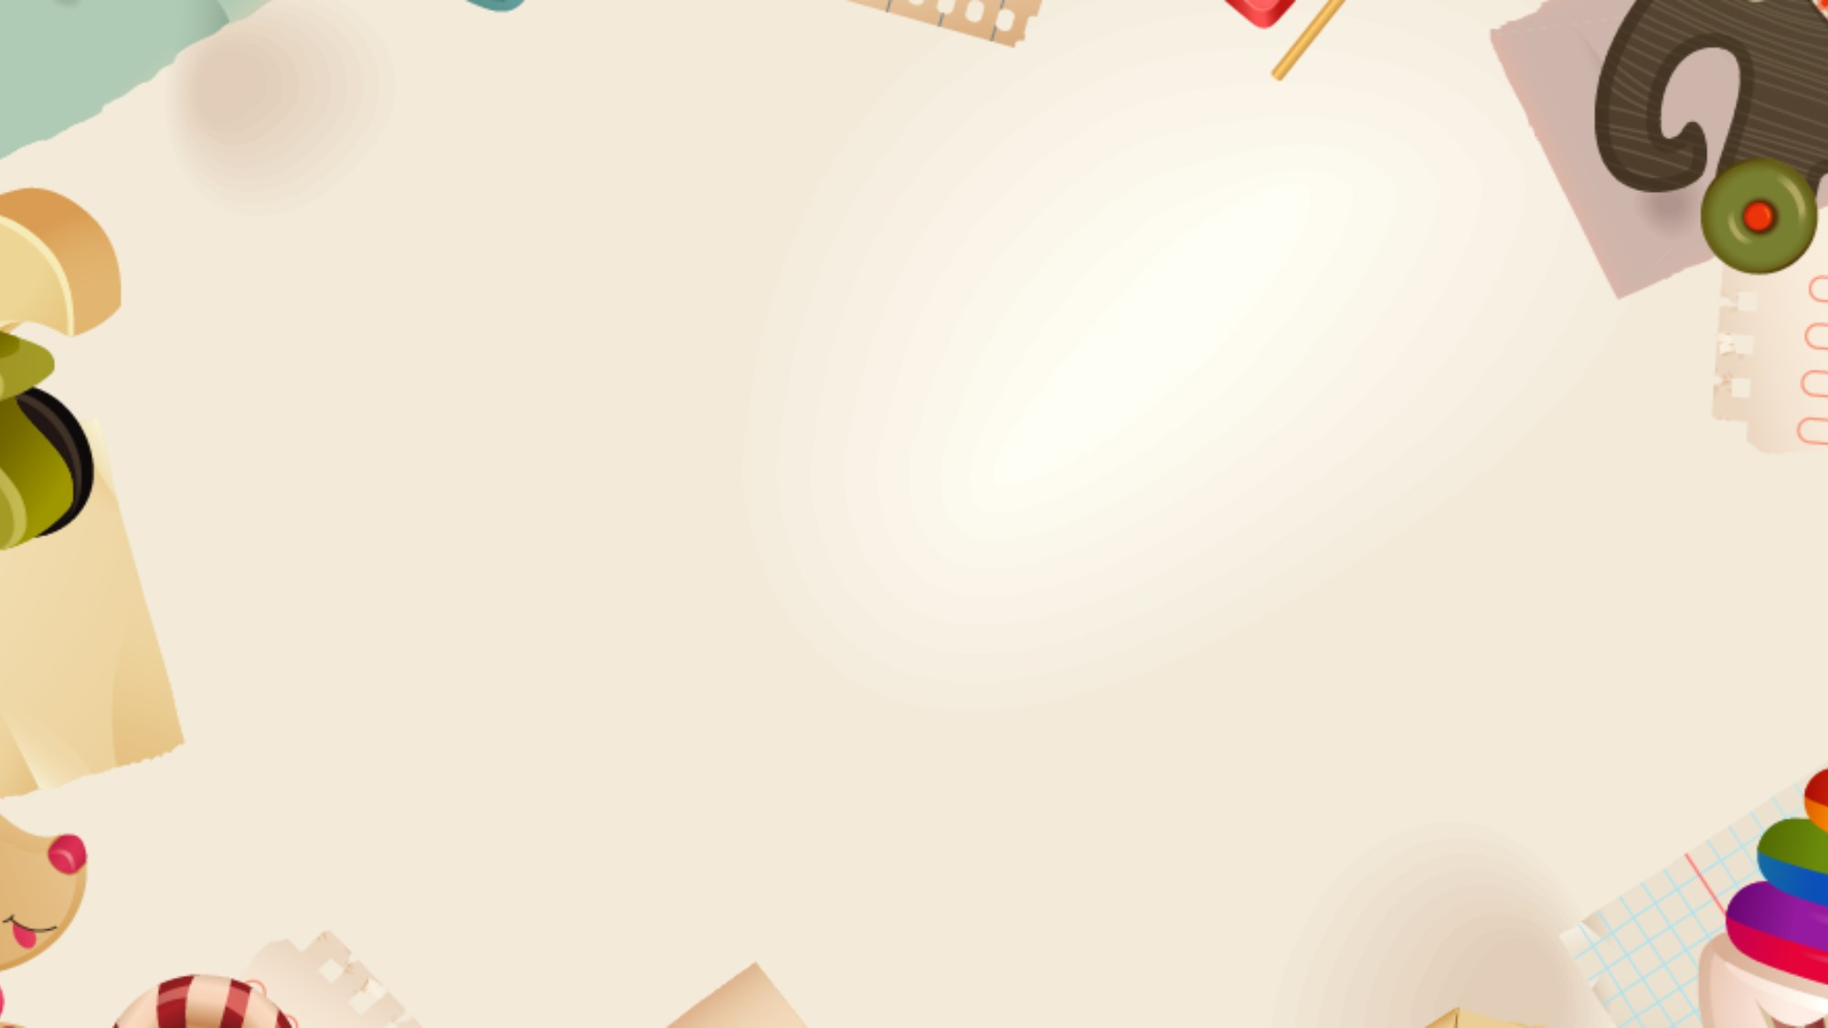

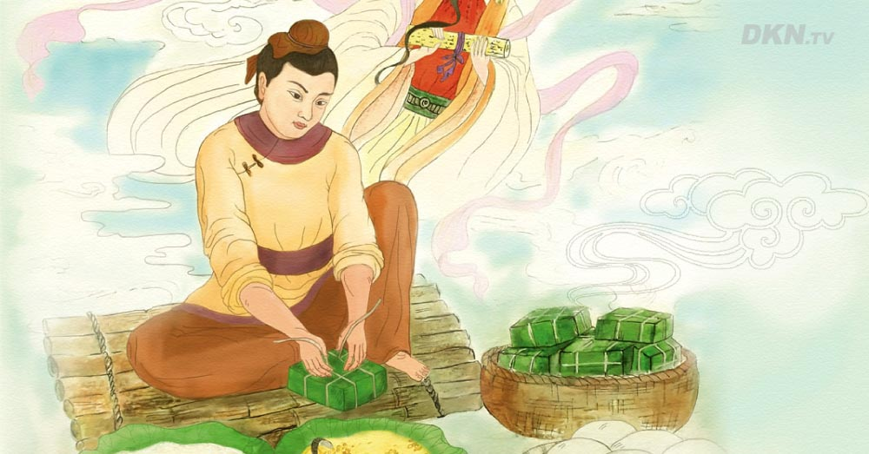
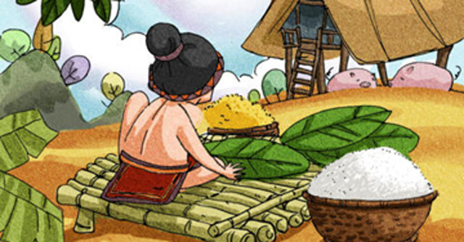
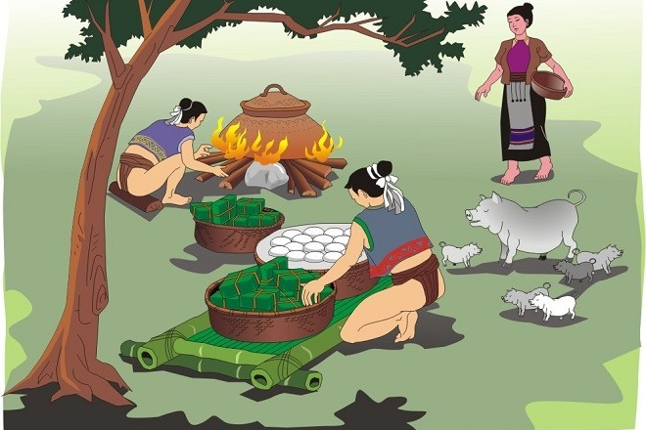
KHỞI ĐỘNG
Đây là phong tục gì của nước ta?

Slide 2
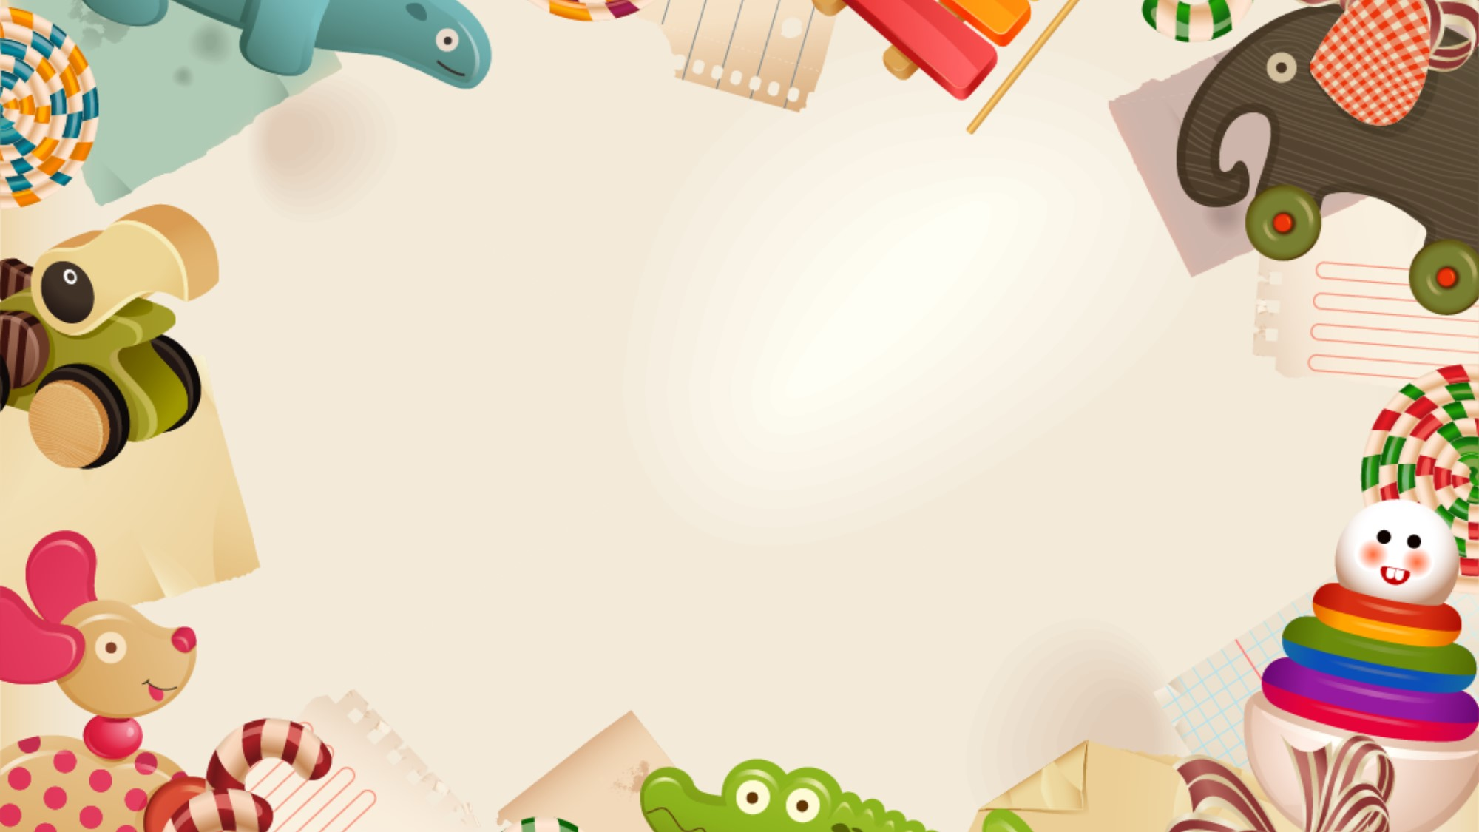
BÀI 17
ĐẤU TRANH BẢO TỒN VÀ PHÁT TRIỂN VĂN HÓA DÂN TỘC THỜI BẮC THUỘC (t1)

Slide 3


Nội dung bài học
1
Đấu tranh bảo tồn văn hoá dân tộc.
2
Tiếp thu có chon lọc văn hóa Trung Hoa, phát triển văn hoá Việt

Slide 4
Hãy kể 1 số chính sách đồng hoá nhân dân ta của các triều đại phong kiến phương Bắc
Di dân phương Bắc xuống phương Nam
Dạy chữ Hán
Bắt nhân dân ta bãi bỏ các phong tục tập quán
Cho người Hán kết hôn với người Việt

Slide 5


Slide 6

1. Sức sống của nền văn hóa bản địa.
Làm việc cặp đôi
Em hãy kể các phong tục tập quán , tin ngưỡng của nhân dân ta có từ thời Văn Lang-Âu Lạc?

Slide 7
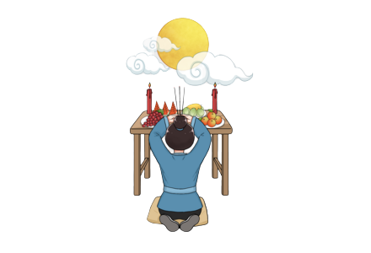
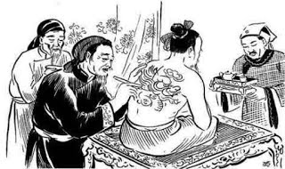
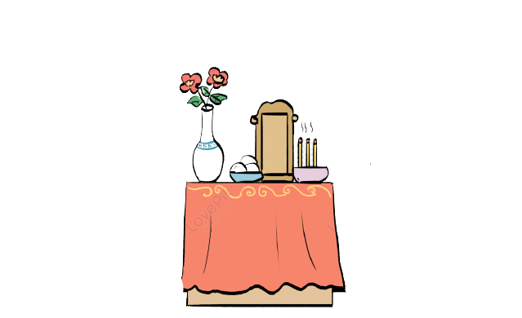
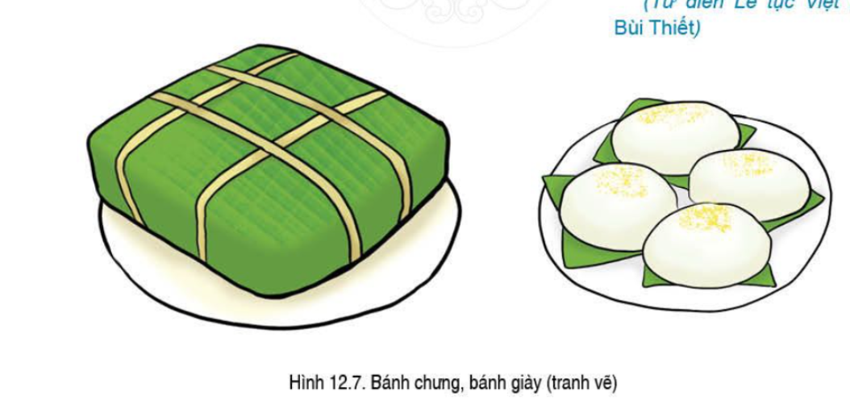
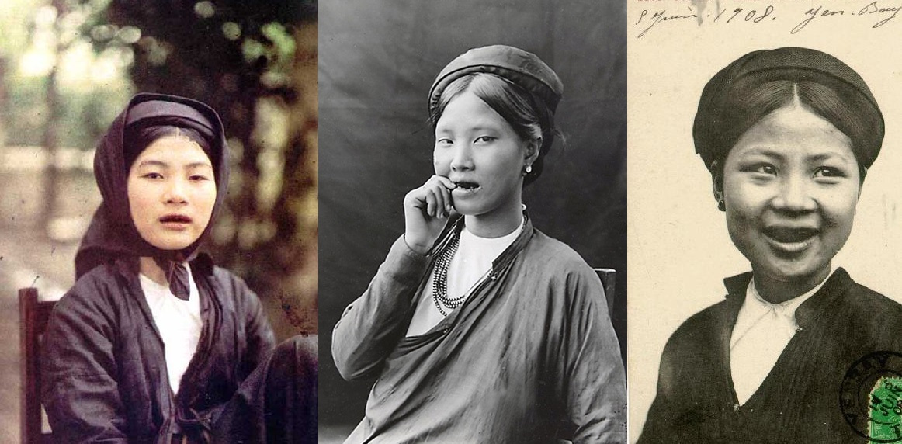
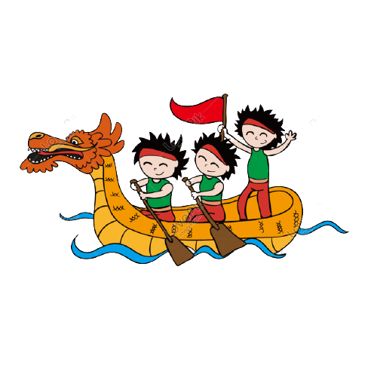
Thờ cúng tổ tiên và các vị thần trong tự nhiên.
1
2
Tục xăm hình
Làm bánh chưng, bánh giầy
3
4
Nhuộm răng đen
5
Lễ hội đua thuyền

Slide 8
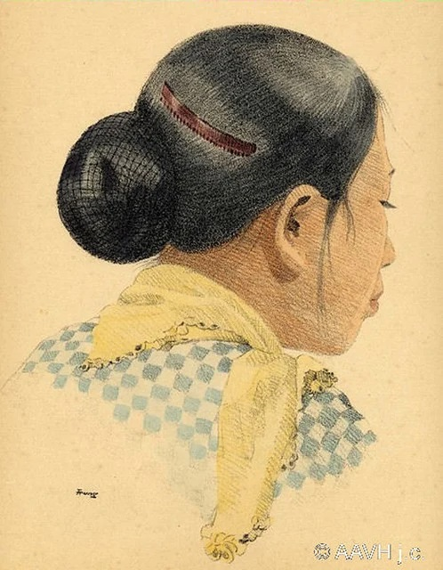
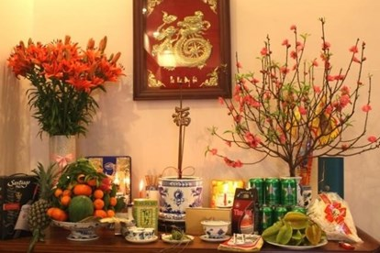

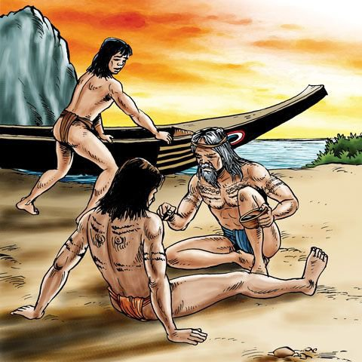
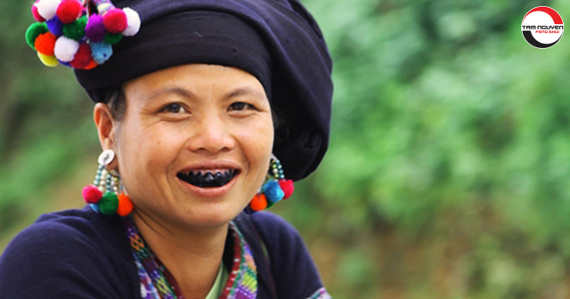
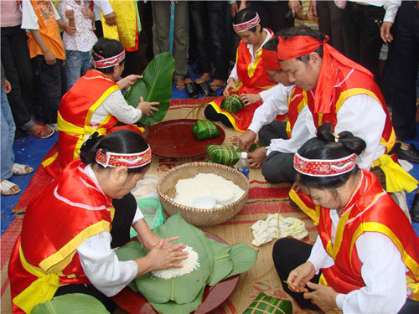
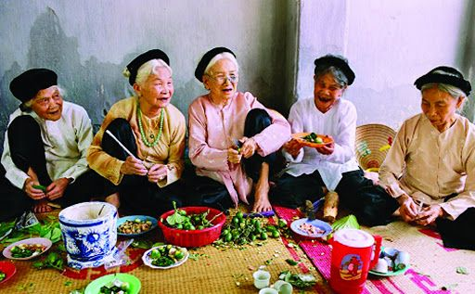
Theo em những phong tục tập quán trên hiện nay còn nữa không?

Slide 9







Chúng ta mất nước nhưng không mất tiếng nói, vẫn bào tổn được những yếu tố văn hoá truyền thống đã định hình từ thời Văn Lang - Âu Lạc. Giữ được tiếng nói của một dân tộc là một nguyên nhân quan trọng khiến Việt Nam là trường hợp hiếm hoi trong lịch sử thế giới dù mất nước từ rất sớm và kéo dài hơn mười thế kỉ nhưng vẫn giành lại được độc lập.

Slide 10
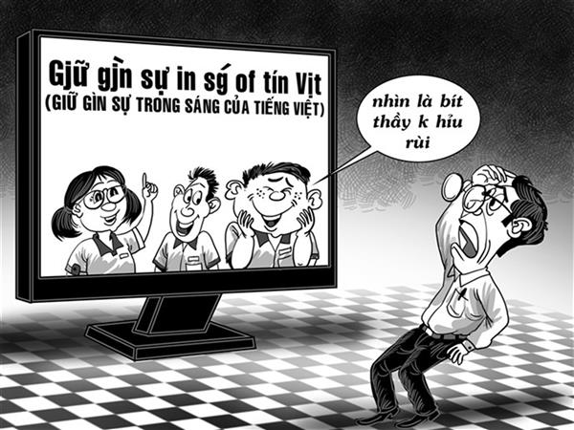
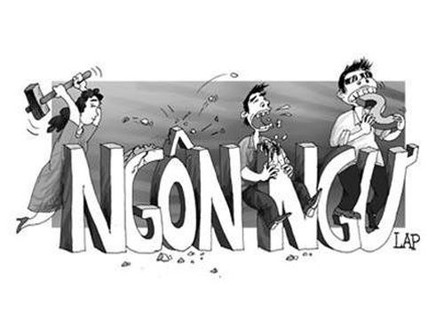
Hiện nay thực trạng ngôn ngữ 'tự chế' của giới trẻ. Em suy nghĩa gì về vấn đề này?

Slide 11
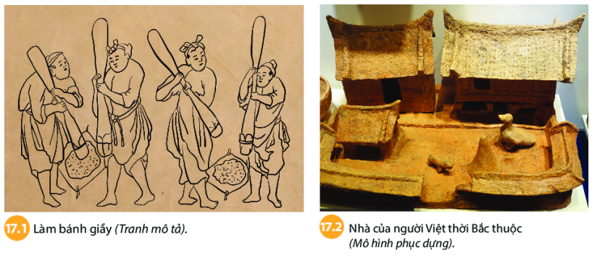

Slide 12
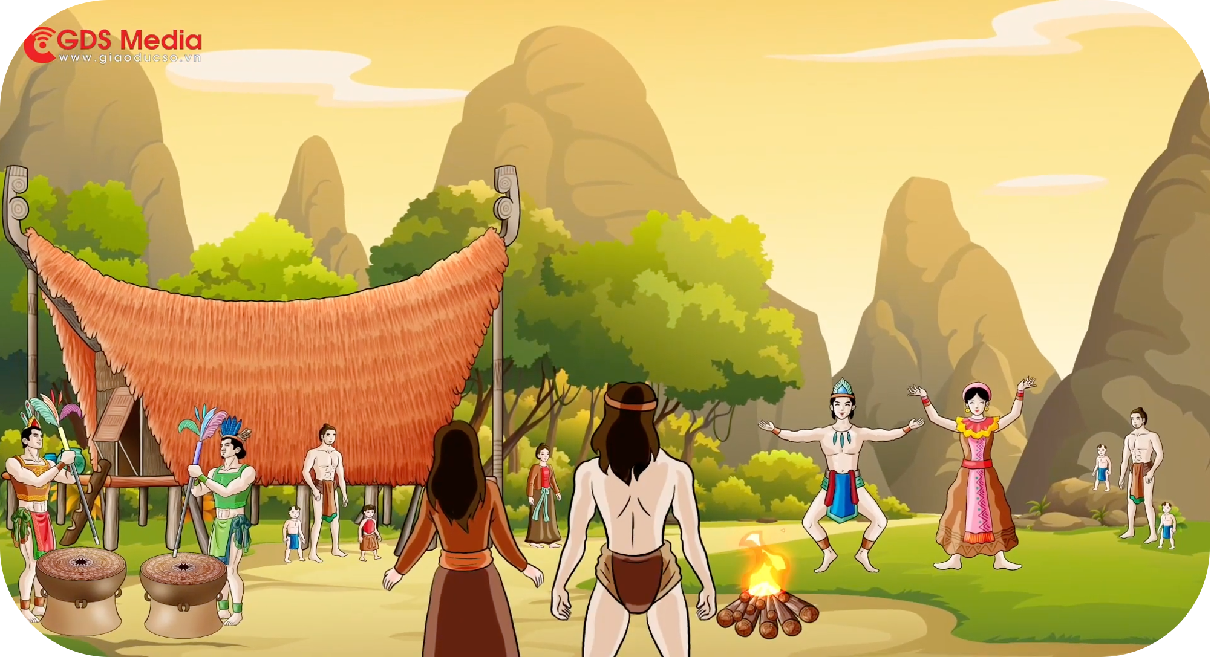
Mặc Váy, yếm là trang phục truyền thống của phụ nữ Việt
Cái trống mà thủng hai đầu
Bên ta thời có, bên tàu thời không

Slide 13


Slide 14
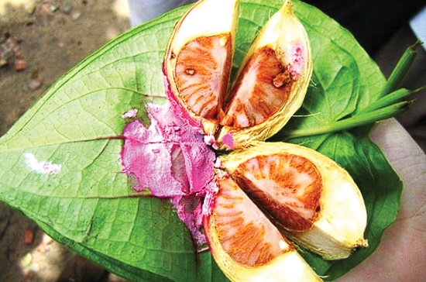
“Quả cau nho nhỏ miếng trầu hôi
Này của Xuân Hương mới quệt rồi
Có phải duyên nhau thì thắm lại
Đừng xanh như lá, bạc như vôï”.

Slide 15
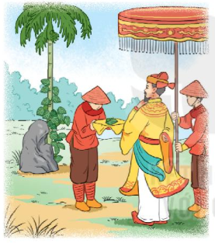
1. Đấu tranh bảo tồn văn hoá dân tộc.
- Chính quyền đô hộ thi hành chính sách đồng hóa dân tộc ta, nhưng người Việt vẫn ý thức giữ gìn nền văn hoá của dân tộc:
+ Sử dụng Tiếng Việt (tiếng mẹ đẻ) và truyền cho con cháu
+ Tiếp tục duy trì các tín ngưỡng truyền thống như thờ cúng tổ tiên, thờ các vị thần tự nhiên..
+ Bảo tồn các phong tục tập quán như nhuộm răng, ăn trầu, xăm mình, làm bánh chưng bánh giầy.....

Slide 16

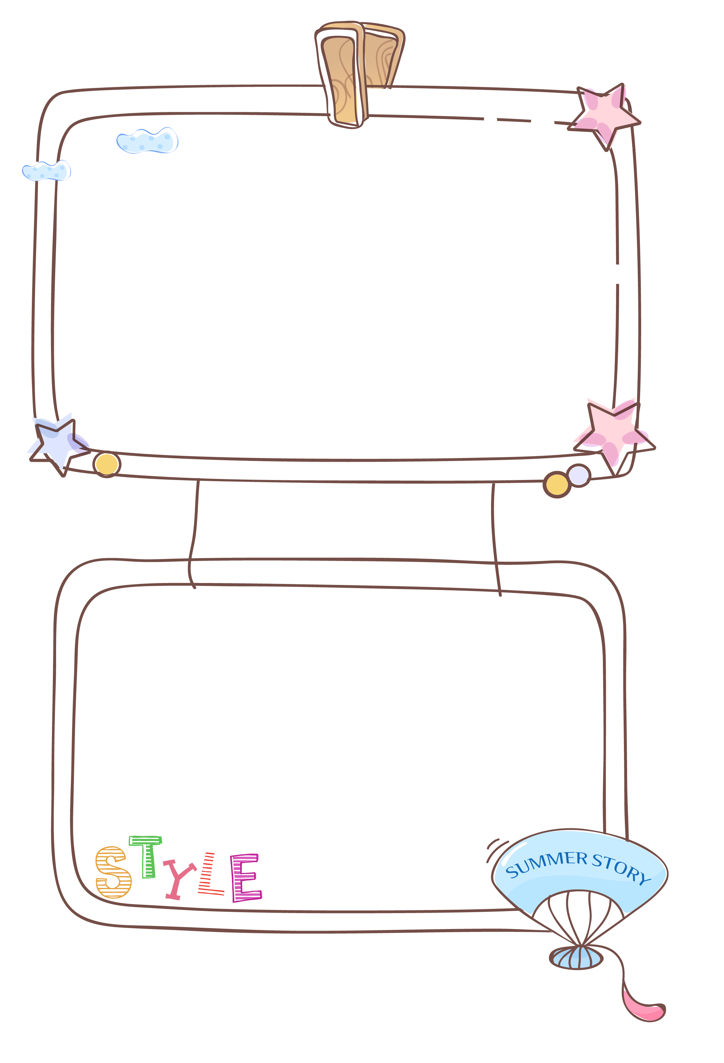

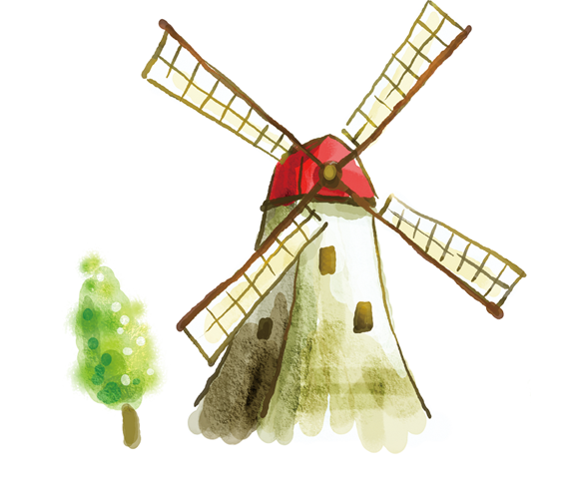

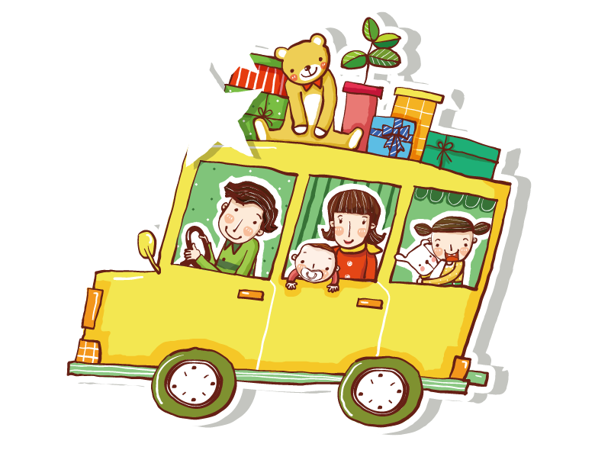
LUYỆN TẬP

Slide 17

TRÒ CHƠI Ô CHỮ
1
T | R | A | U | C | A | U
2
X | A | M | M | I | N | H
3
T | H | O | T | O | T | I | E | N
4
N | H | U | O | M | R | A | N | G
5
D | U | C | D | O | N | G
6
H | A | O | T | R | U | O | N | G | V | I | E | T
7
G | I | A | D | I | N | H
8
L | A | N | G | L | I | E | U
9
A | N | T | R | A | U
Câu 6. (13 chữ cái): Tầng lớp đảm nhận sứ mệnh lãnh đạo phong trào đấu tranh giành độc lập dân tộc trong thời Bắc thuộc.
Câu 2. (7 chữ cái): Phong tục được người Việt cổ sử dụng để làm đẹp và tránh bị thuỷ quái làm hại.
Câu 1. (7 chữ cái): Truyền thuyết giải thích về một phong tục có nội dung ca ngợi tình nghĩa vợ chồng, tình cảm anh em.
Câu 3. (9 chữ cái): Tín ngưỡng truyền thống của người Việt, để tưởng nhớ về cội nguồn.
Câu 5. (7 chữ cái): Nghề rèn đúc kim loại nổi tiếng của người Việt cổ.
Câu 8. (8 chữ cái): Tên vị hoàng tử nấu bánh chưng, bánh giầy để thờ cúng tổ tiên.
Câu 9. (6 chữ cái): Một phong tục phổ biến của người Việt cổ, ngày nay thường dùng trong lễ cưới hỏi.
Câu 7. (7 chữ cái): Yếu tố này được coi là một tế bào của xã hội.
Câu 4. (9 chữ cái): Người Việt xem đây là cách làm đẹp và bảo vệ răng.

Slide 18
Xin chào và hẹn gặp lại các em!

